Slide 1
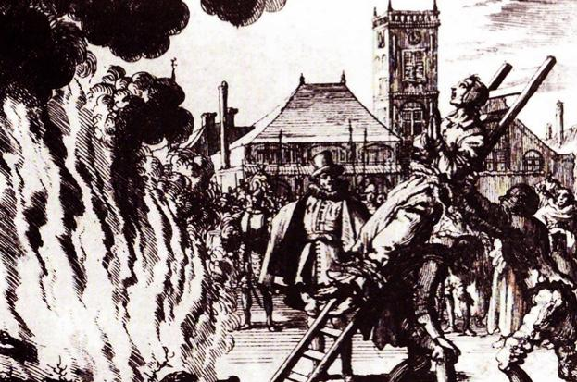
Inquisición Española
IB Spanish 1, Período 6
By: Richard Zhang, Teagen Tibbot, Allistair Nathan

Slide 2
The Spanish Inquisition was between 1478 - 1834 and fought heresy and made stronger monarchical power
La inquisición española fue entre los años 1478-1834 y fue una lucha contra la herejía. También consolidó el poder monárquico

Slide 3
Definiciones
Que es un hereje?
Es una persona que propaga ideas contrarias a la doctrina de una religión. En el caso de la inquisición, si no fuera católico , fue un hereje
Que es una inquisición?
Cuando la iglesia católico estuvo castigando los herejes para pregunta cuestiones sobre la religión

Slide 4
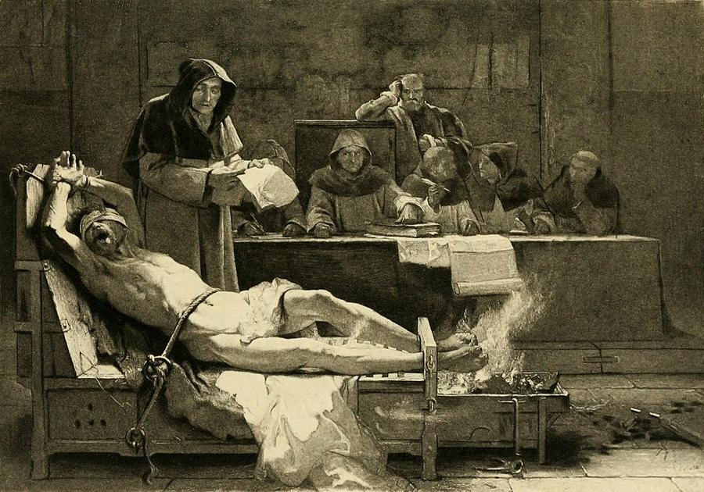
El fondo
La inquisición medieval ocurrió en el siglo decimotercero
Un nuevo sistema de enjuiciamiento
La lucha con los Moros fortaleció la fe de la gente de la Península Ibérica
Después de la Reconquista, España quería la unidad religiosa
La población del gente judío llegó a ser dirigido
Porque la idea de antisemitismo
Miles de las personas judías murieron como castigo

Slide 5
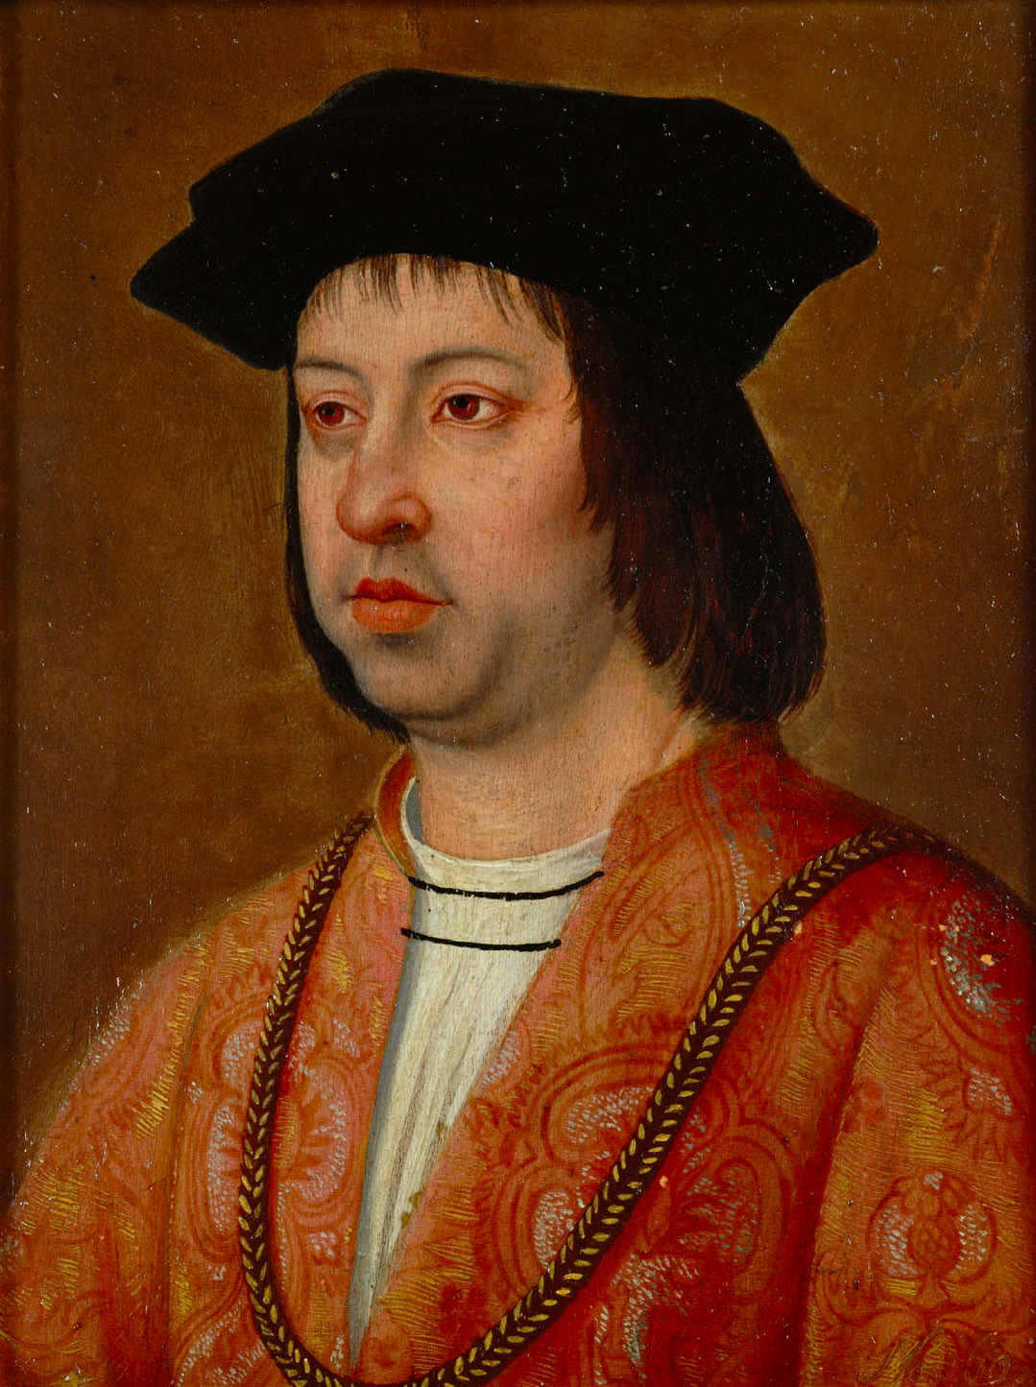
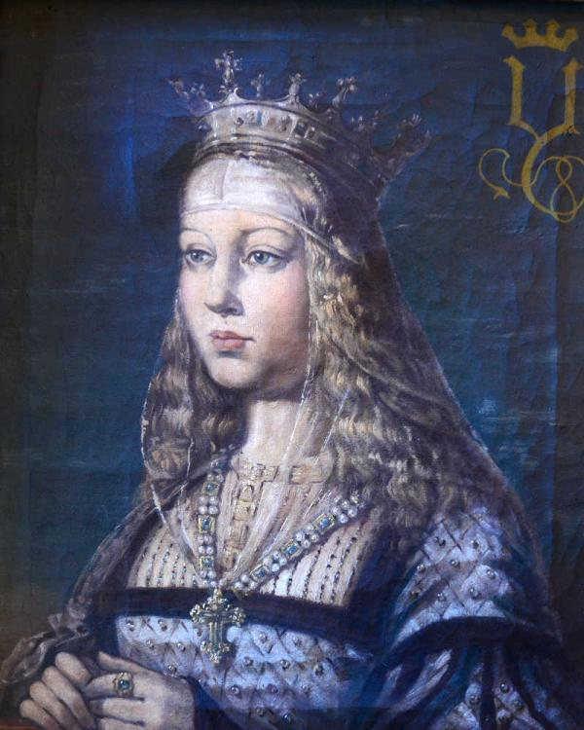
La Inquisición Española fue iniciada por
Ferdinand II
Isabella I
Notes:
La inquisicion espanola fue iniciada por los reyes catolicos el rey Ferdinand el segundo de aragon y la reina Isabella la primera de castile

Slide 6
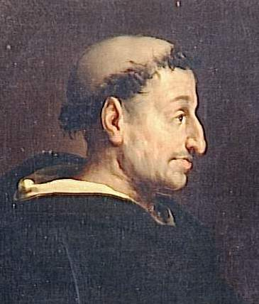
Tomás de Torquemada
Inquisidor General de España
Apodadó la leyenda negra
Tenía un odio de judíos y herejes, que llevan muchas muertes
Notes:
Luego está este chico, Tomas de Torquemada. él era buenos amigos con isabella, y fue uno de los grandes inquisidores. él recibió el apodo de la leyenda negra. Tenía un odio de judíos y herejes, que llevan muchas muertes

Slide 7
Propósito
Descubrir judíos viviendo en españa y matar los
Musulmanes también estaba perseguido

Slide 8
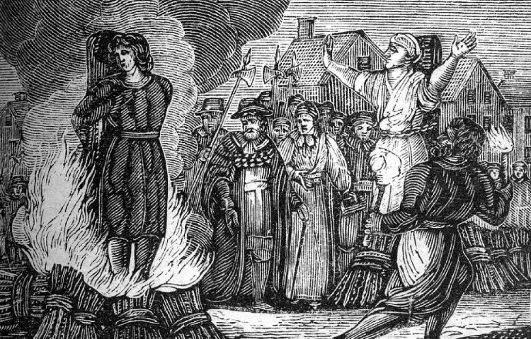
¿Que pasó?
Durante la reforma entre 1492-1502, el gobierno emitió un ley que forzó personas judías y musulmanas a convertir o salir de España
Los inquisidores quemaron libros judíos
Arrestaron muchos judíos y conversos (judíos que convirtieron a catolicismo)
Muchos estaban quemado en la hoguera
Ellos usaron muchas formas de tortura
En los autos-da-fé, las personas acusadas fueron llevados en frente de una gran multitud y torturados

Slide 9
Resultados
150,000 personas murieron
Un gran cantidad de dinero fue confiscado
Los inquisidores quisieron su dinero para construir gran edificios y aumentar su propio riqueza

Slide 10
Consecuencias (sociales/culturales)
La tensión entre personas de España y judíos se intensificó.
Muchos judíos salieron de España a otros países
Ellos salieron a Norte África y también a Turquía
Literatura también estaba afectado
La Inquisición fue criticada por los escritores del siglo decimoctavo
Miguel de Cervantes hace referencia a la inquisición muchas veces en Don Quixote

Slide 11
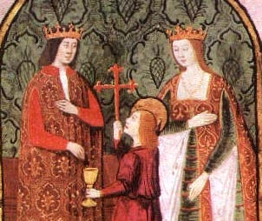
Impacto de fe
La religión y la fe fue la principal razón de la Inquisición española
Una intolerancia de otras religiones por el gente católico

